Slide 1
PLANO MUNICIPAL DE CULTURA DE ENGENHO VELHO- RS
2023 - 2033

Slide 2
PENSAMENTO
"A cultura é todo aquele complexo que inclui o conhecimento, as crenças, a arte, a moral, a lei, os costumes e todos os outros hábitos e capacidades adquiridos pelo homem como membro da sociedade".
Edward Tylor (1832-1917).

Slide 3
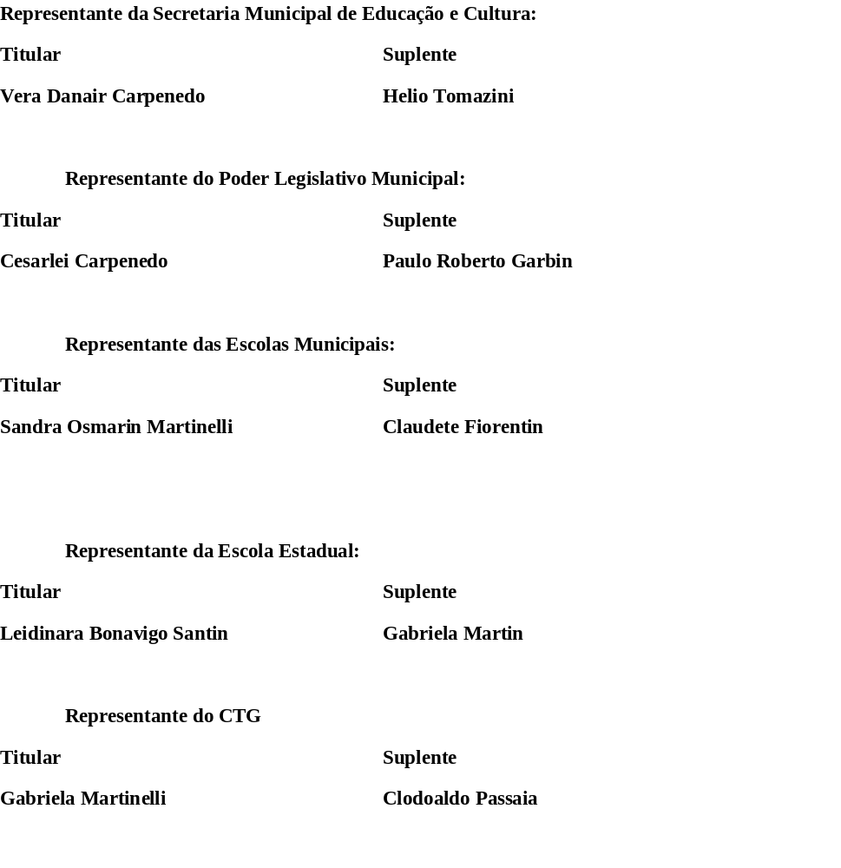
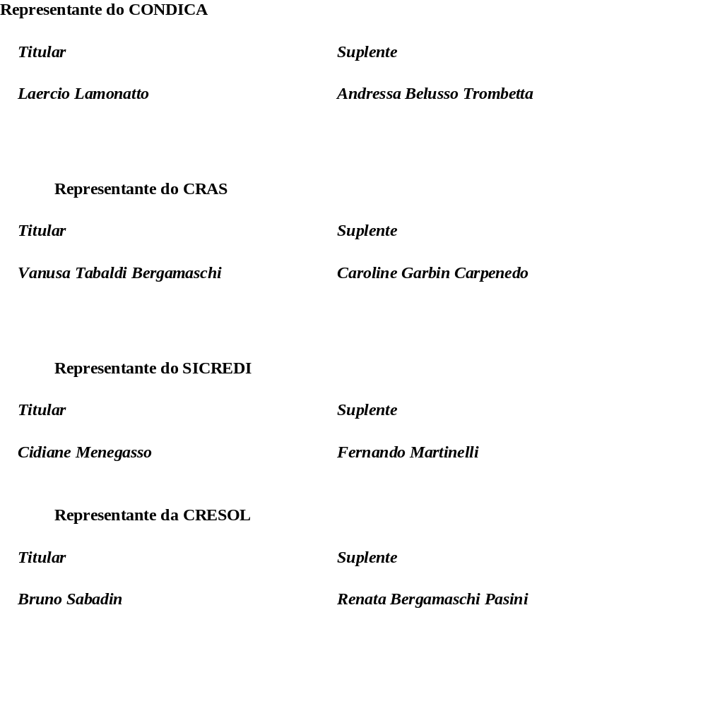
MEMBROS QUE COMPÕE O CONSELHO MUNICIPAL DE CULTURA DO ENGENHO VELHO

Slide 4
ITENS DO PLANO MUNICIPAL DE CULTURA
1. INTRODUÇÃO
2. ANTECEDENTES HISTÓRICOS
3. COLONIZAÇÃO
4. TOPONOMIA DE ENGENHO VELHO
5. PROCESSO DE EMANCIPAÇÃO POLÍTICO-ADMINISTRATIVA DE ENGENHO VELHO
6. LEI DE CRIAÇÃO DO MUNICÍPIO DE ENGENHO VELHO/RS
7. SIMBOLOS MUNICIPAIS
8. LEGISLAÇÃO MUNICIPAL REFERENTE ÁS POLITICAS CULTURAIS DO MUNICÍPIO
8.1 Lei Criação do Conselho Municipal de Educação e Cultura
8.2 Lei criação de criação do Fundo Municipal de Cultura
8.3 Portaria criação Conselho Municipal de Cultura

Slide 5
9. ANÁLISE DA DIRETRIZES DA CONFERÊNCIA DE CULTURA
10. HISTÓRICO DAS ETAPAS DE ELABORAÇÃO DO PLANO MUNICIPAL DE CULTURA
11. DIMENSÕES12. LOCALIZAÇÃO GEOGRÁFICA
13. CONTEXTUALIZAÇÃO
14. ASPECTOS DEMOGRÁFICOS
9.1 Educação
9.2 Saúde
9.3 Meio Ambiente
15. PRODUÇÃO ECONÔMICA
16. SANEAMENTO BÁSICO
17. CLIMA
18. VEGETAÇÃO
19. ECONOMIA

Slide 6
ITENS DO PLANO MUNIUCIPAL DE CULTURA
20. PRESTAÇÃO DE SERVIÇOS
21. ASPECTOS CULTURAIS E ESPORTIVOS
22. ASPECTO RELIGIOSO
23. DIAGNÓSTICO CULTURAL
24. Atividades Culturais desenvolvidas no Município Engenho Velho
25. Atividades Desportivas Município Engenho Velho
CONSIDERAÇÕES FINAIS
BIBLIOGRAFIA

Slide 7
Atividades culturais desenvolvida no Munícipio
1> Semana do Município ( comemorações do aniversário do Município);
2>(Festival da Canção, baile, etc...)
3> Engenho Crioulo; ( Acampamento Farroupilha com Festival Música e poesia , oficina sobre cultura gaúchas, danças, Costelão)
4> Festa da Família;
5>Dia do Desafio;
6>Festa Junina Municipal;
7>Dia Internacional da Mulher;
8>Semana Cultural Indígena;
9>Semana da conscientização da Cultura Afro e Indígena;
10>Cafés Coloniais (nas comunidades do interior);

Slide 8
Atividades culturais desenvolvida no Munícipio
11>Missa de Benção dos Carros e Máquinas (homenagem ao colono e motorista);
12>Festa da Padroeira do Município, Nossa Senhora da saúde;
13>Semana Cultural Dia do Estudante (com autores presentes);
14>Semana Cultural da Criança
15>Natal Encanto;
16>Produção de Livro sobre o Município;
17>Festas nas comunidades do interior (Linha Martinelli, Linha cachoerinha, Linha Maraschin, Linha Bonita);
18>Projetos Culturais de Oficinas atividades extraclasse como:
19 →Dança gaúcha, balé, música, canto, violão, Banda Marcial Municipal,
20> Grupo de 3ª Idade.

Slide 9
Atividades culturais desenvolvida no Munícipio
21>Grupo Coletivo de Mulheres.
22>Concurso elaboração do Hino do Municipio;
23>Produção de livro sobre a história do Municipio;
24>Elaboração de documentario sobre o Municipio;
25>Elaboração de documentário sobre a cultura Indigena

Slide 10
Atividades desportivas do Município
Campeonato Regional de Veteranos Futebol de Campo
Campeonato Regional de Futebol de Campo
Taça AMZOP Futebol de campo e futsal
Campeonato de Futebol Sete
Campeonato de Bochas Municipais
Escolinha de Futebol
Campeonato de futsal
Jogos Rurais
Dia do Desafio

Slide 11
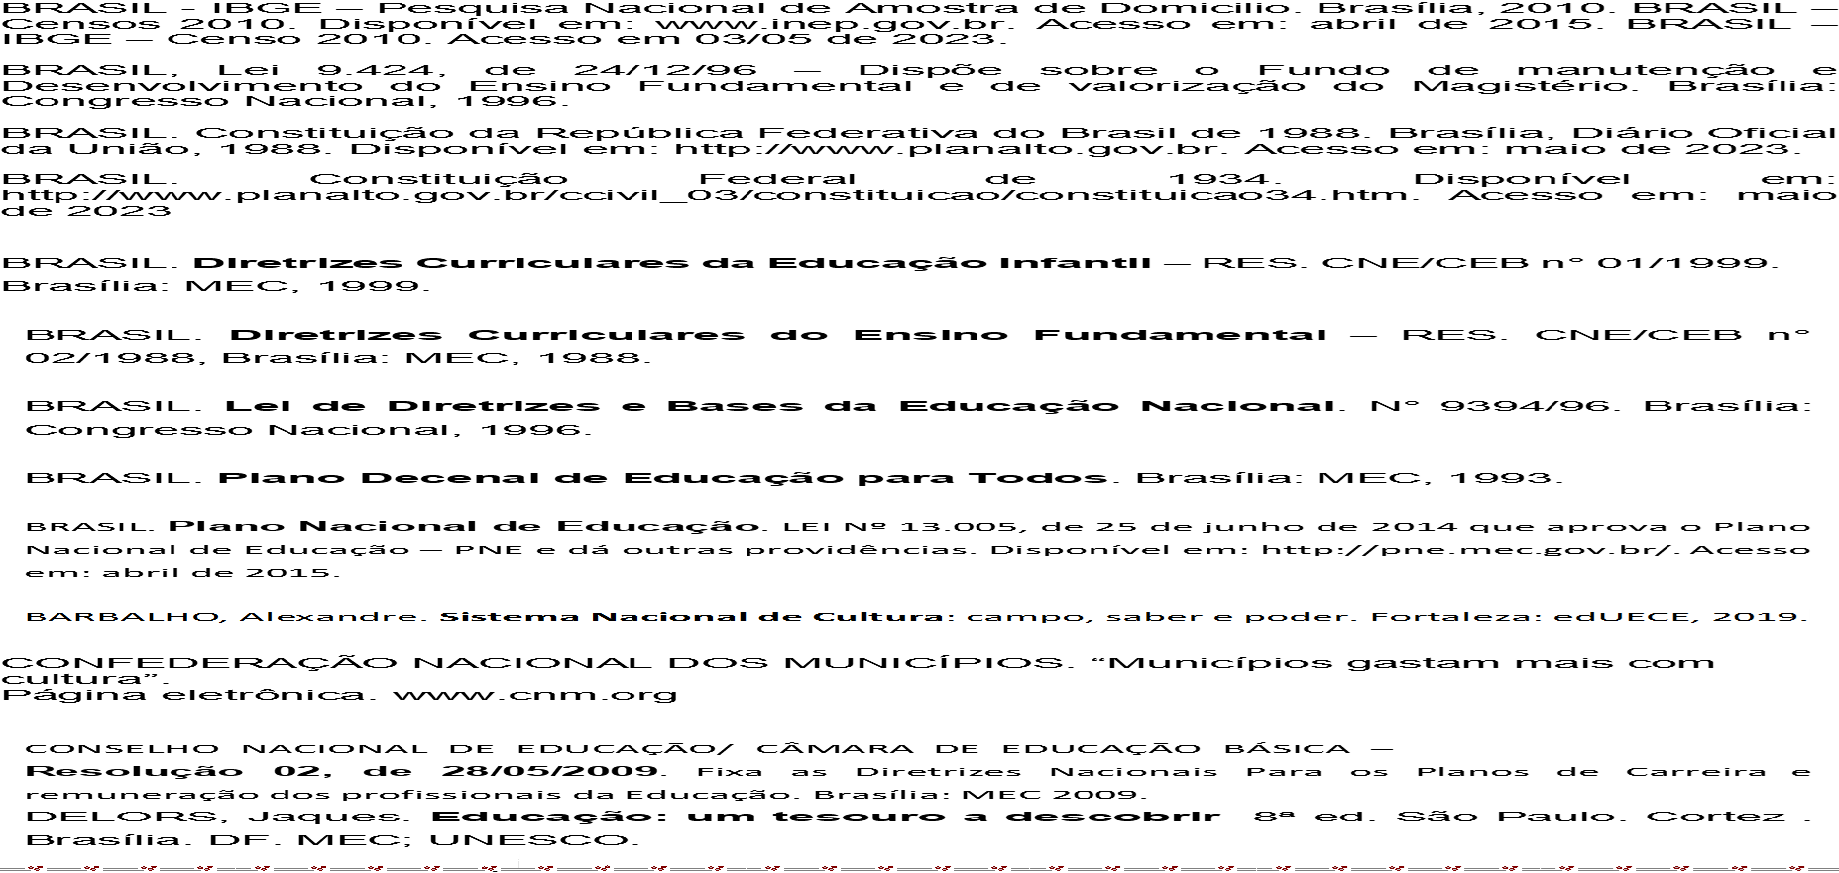
Bibliografia

